Slide 1
Казенное учреждение ХМАО-Югры Урайский специализированный Дом ребенка
Презентация к лексической
теме: «Деревья»
воспитатель1 категории:
Агафонова Ирина Леонидовна

Slide 2
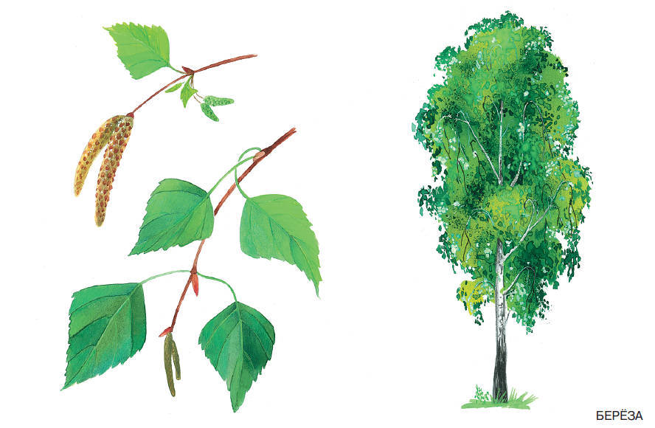
Всем береза нравится Ведь она – красавица! Белый ствол ,густая крона Рассылает всем поклоны Листья тихо шелестят Меж собою говорят

Slide 3
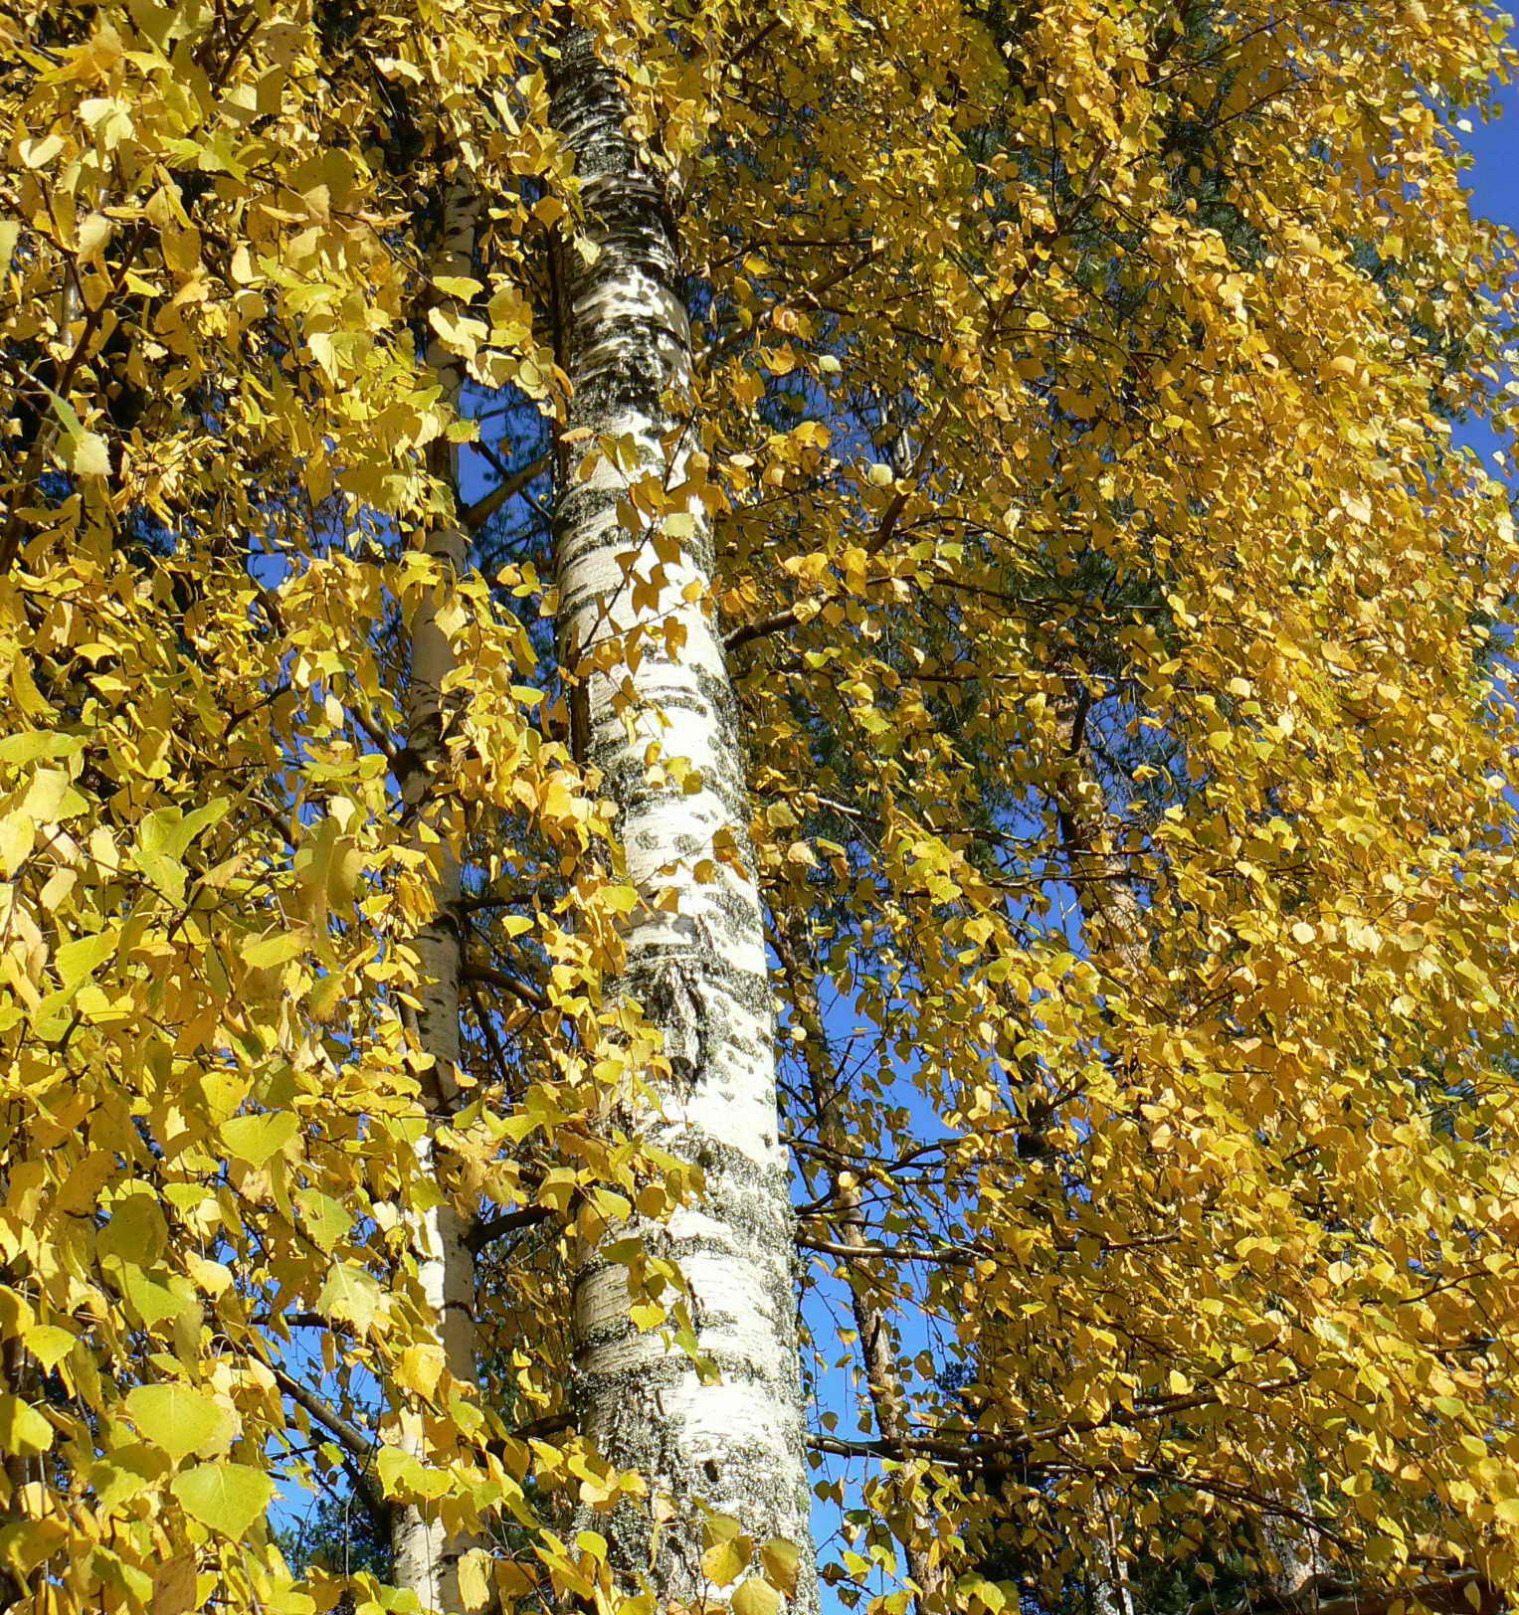

Slide 4
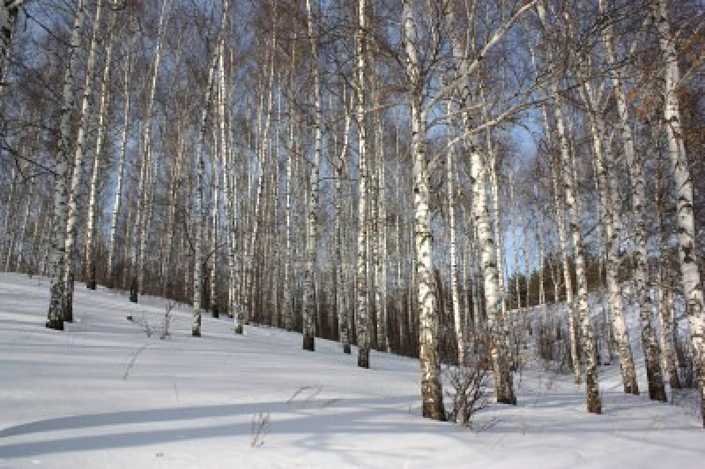

Slide 5
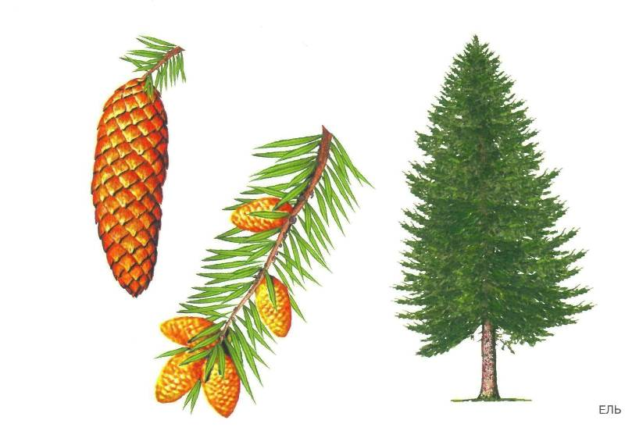
Вырастала елка В лесу на горе. У нее иголки Зимой в серебре.

Slide 6
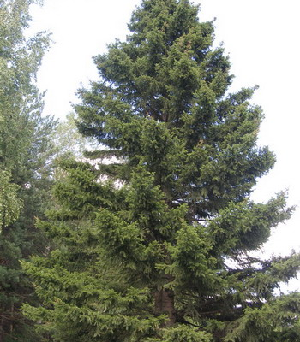

Slide 7
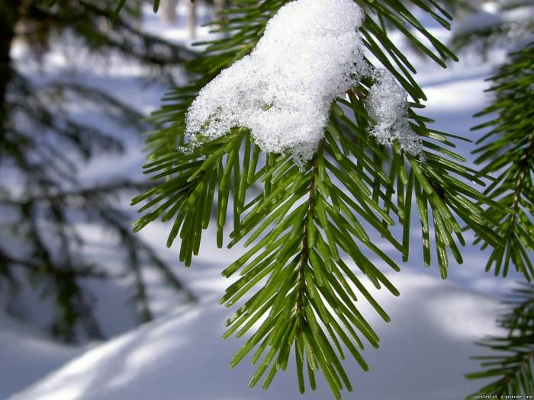

Slide 8
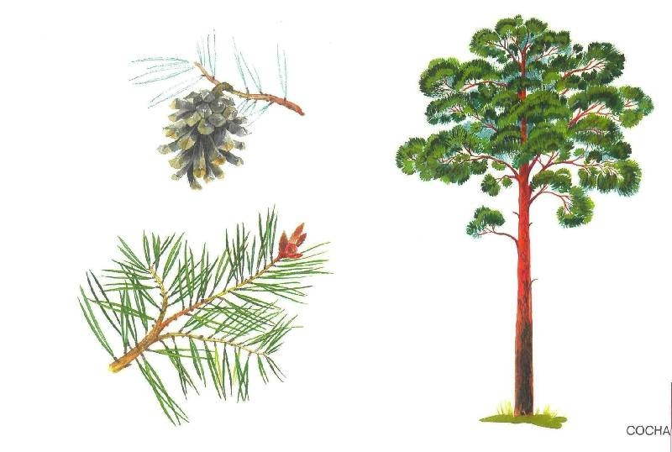
Ее всегда в лесу найдешь – Пойдем гулять и встретим: Стоит колючая, как еж, Зимою в платье летнем. (Сосна)

Slide 9
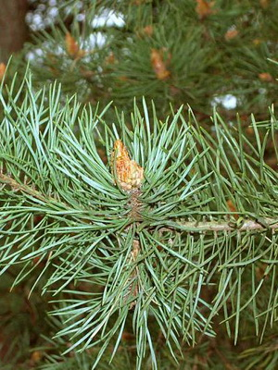

Slide 10
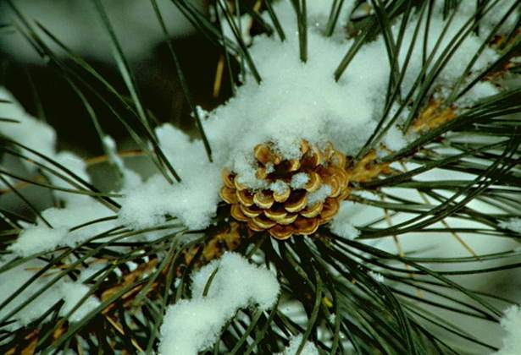

Slide 11
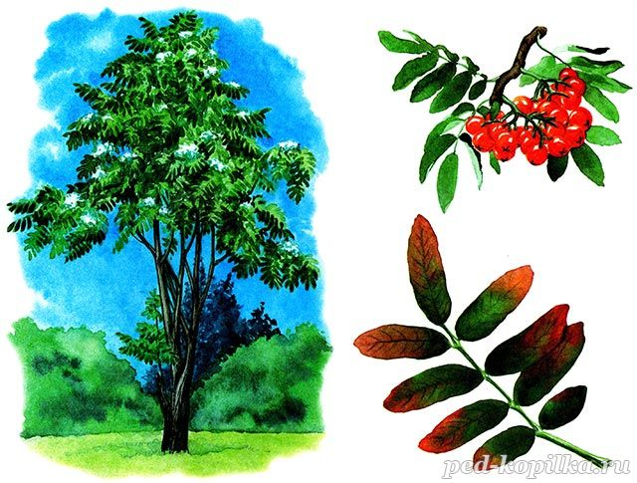
Как костёр горит у тына В гроздьях красная рябина.

Slide 12
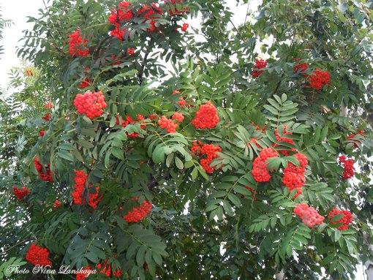

Slide 13
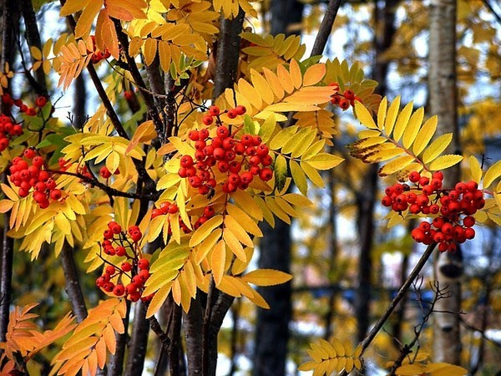

Slide 14
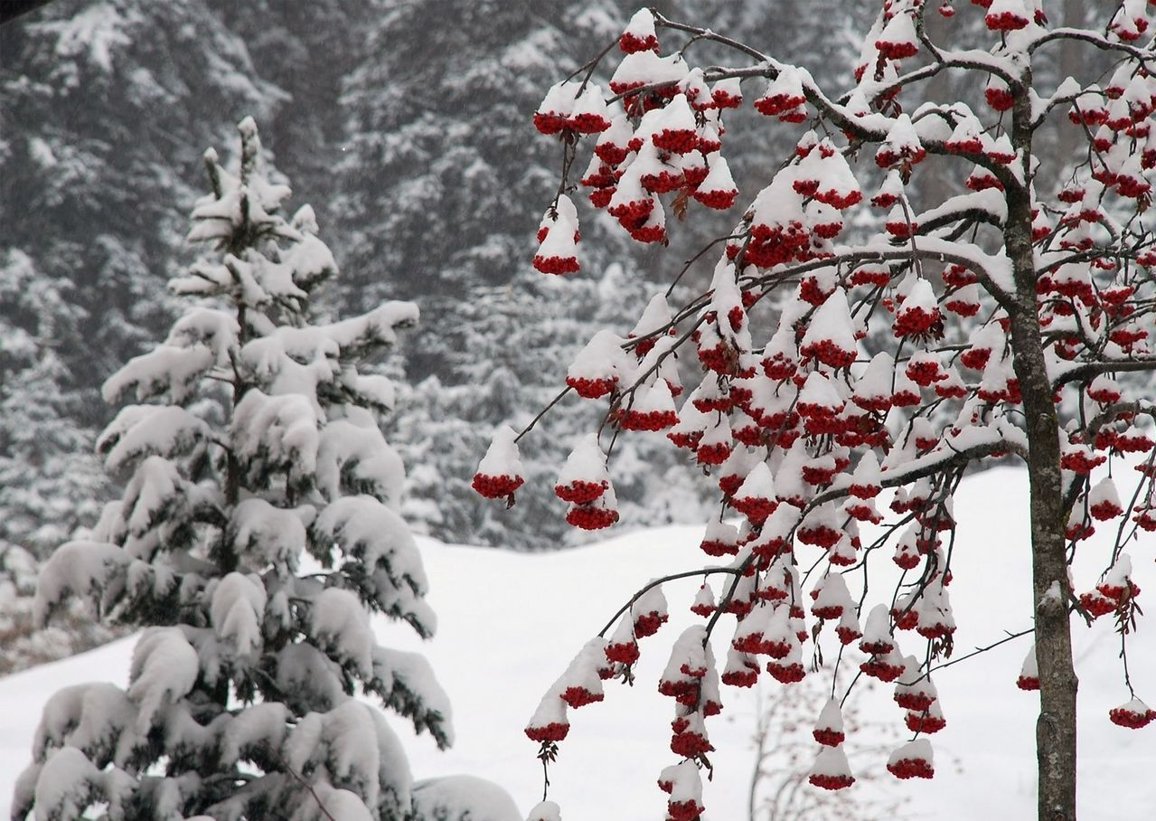
Хоть зима свои перины Расстелила у рябины, И вокруг морозом веет, Ярко ягода алеет!

Slide 15
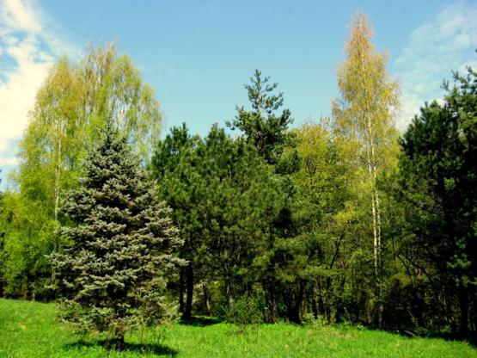
Что такое лес? Сосны до небес, Берёзы и дубы, Ягоды, грибы...

Slide 16
https://www.google.ru/search?q=картинки+деревья&newwindow

